Slide 1
АДМИНИСТРАЦИЯ ОРДЫНСКОГО РАЙОНА
КОМИССИЯ ПО ПОДГОТОВКЕ ПРОЕКТОВ ПРАВИЛ ЗЕМЛЕПОЛЬЗОВАНИЯ И ЗАСТРОЙКИ СЕЛЬСКИХ ПОСЕЛЕНИЙ ОРДЫНСКОГО РАЙОНА НОВОСИБИРСКОЙ ОБЛАСТИ

Slide 2
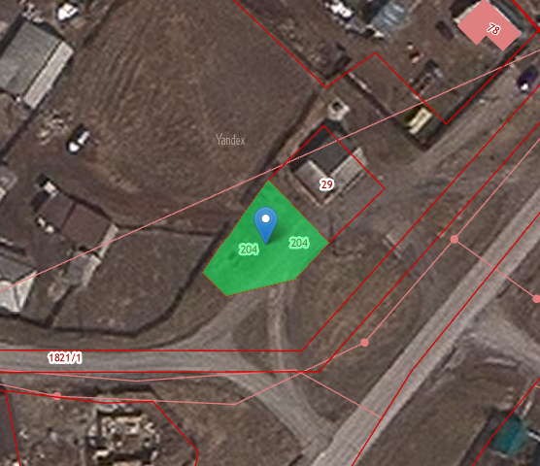
Заявление № 3 от 22.05.2023
От ЗАО племзавод «Ирмень»
О предоставлении разрешения на отклонение от предельных параметров разрешенного строительства, реконструкции объектов капитального строительства
Деревня Поперечное Верх-Ирменского сельсовета
Ордынского района
Предложение: О предоставлении разрешения на отклонение от предельных параметров разрешенного строительства, реконструкции объектов капитального строительства закрытому акционерному обществу племзавод «ИРМЕНЬ» в отношении земельного участка с кадастровым номером 54:20:031903:204 площадью 246 кв. м, расположенного по адресу: Новосибирская область, Ордынский р-н, Верх-Ирменский с/с, д. Поперечное, ул. Кандикова – в части уменьшения минимального отступа от границ земельного участка с 3 метров до 0 метров со стороны земельного участка с кадастровым номером 54:20:031903:29, а также с 3 метров до 2 метров со стороны ул. Кандикова, а также с 3 метров до 2,5 метров с северо-западной стороны земельного участка, в целях строительства магазина.
Публичные слушания назначены Постановлением Главы Ордынского района от 25.05.2023 № 636/89. Оповещение о назначении публичных слушаний было опубликовано в периодическом печатном издании органов местного самоуправления Ордынского района Новосибирской области «Ордынский Вестник» № 621 от 29.05.2023 и на официальном сайте администрации Ордынского района Новосибирской области в информационно-телекоммуникационной сети «Интернет» (http://ordynsk.nso.ru/page/2273).

Slide 3
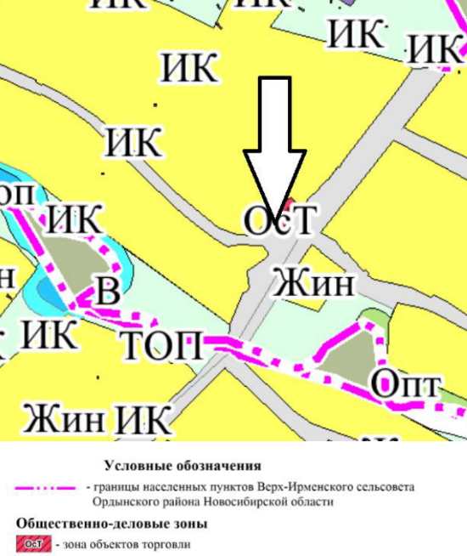
Правила землепользования и застройки
Верх-Ирменского сельсовета Ордынского района Новосибирской области утверждены приказом Минстроя Новосибирской области от 13.02.2019 № 62 (ред. от 18.08.2022) «Об утверждении правил землепользования и застройки Верх-Ирменского сельсовета Ордынского района Новосибирской области»
Фрагмент карты градостроительного
зонирования
Предельные (минимальные и (или) максимальные) размеры земельных участков и предельные параметры разрешенного строительства, реконструкции объектов капитального строительства
№ п. | Наименование территориальной зоны (код) | предельные (минимальные и (или) максимальные) размеры земельных участков и предельные параметры разрешенного строительства, реконструкции объектов капитального строительства
 |  | S min, (га) | S max, (га) | Отступ min, (м) | Этаж min, (ед.) | Этаж max, (ед.) | Процент застройки min, (процент) | Процент застройки max, (процент)
1 | 2 | 3 | 4 | 5 | 6 | 7 | 8 | 9
2 | Общественно-деловые зоны
 | Зона объектов торговли (ОсТ) | 0,02 | 15,0 | 3 | 1 | 8 | 30 | 80

Slide 4
Решение: Предоставить разрешение на отклонение от предельных параметров разрешенного строительства, реконструкции объектов капитального строительства закрытому акционерному обществу племзавод «ИРМЕНЬ» в отношении земельного участка с кадастровым номером 54:20:031903:204 площадью 246 кв. м, расположенного по адресу: Новосибирская область, Ордынский р-н, Верх-Ирменский с/с, д. Поперечное, ул. Кандикова – в части уменьшения минимального отступа от границ земельного участка с 3 метров до 0 метров со стороны земельного участка с кадастровым номером 54:20:031903:29, а также с 3 метров до 2 метров со стороны ул. Кандикова, а также с 3 метров до 2,5 метров с северо-западной стороны земельного участка, в целях строительства магазина.

Slide 5
Спасибо за внимание!

